Slide 1
Umanità in movimento LE MIGRAZIONI
Corso di Geografia 1

Slide 2
GEO LIVE – Metropolis p.294
Quando gli immigrati eravamo noi
Profughi

Slide 3
Che cosa significa…
Migrazione?
Spostamento di gruppi umani da un territorio a un altro.

Slide 4
Perché i geografi studiano la migrazione?
I geografi studiano le migrazioni:
in quanto fattore di ridistribuzione della popolazione
cercano di spiegarne le cause e le conseguenze culturali, economiche, politiche e sociali.

Slide 5
Le migrazioni
individuali o collettive
temporanee, periodiche, definitive
Questa foto di Autore sconosciuto è concesso in licenza da CC BY

Slide 6
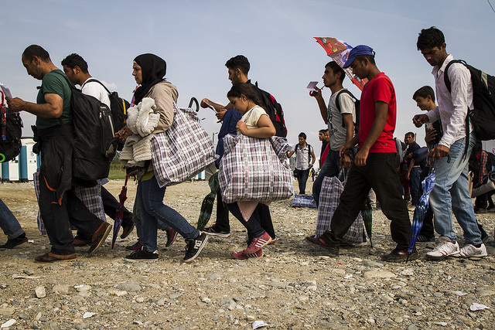
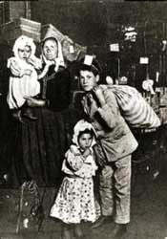
Chi sono?
GEO LIVE
Quando gli immigrati eravamo noi
Quanti sono?
GEO LIVE
Profughi
Perché si spostano?
Dove migrano?
Notes:
Metropolis, vol.1, p.294

Slide 7
Chi sono i migranti
244 milioni di persone vivono in un paese diverso dal loro (rapporto ONU 2016)
Adulti
Età lavorativa
20-64 anni
Buon grado di istruzione
52% M.
libera scelta
48% F.
Notes:
Migrazione -> paesi sviluppati / paesi in via di sviluppo

Slide 8
Chi sono i migranti
244 milioni di persone vivono in un paese diverso dal loro (rapporto ONU 2016)
Emancipazione femminile
I migranti si spostano da tutti i paesi del mondo
Da Europa est
DONNE
Da Africa e Asia
UOMINI
Paesi in via di sviluppo
Paesi avanzati
libera scelta
Notes:
Migrazione -> paesi sviluppati / paesi in via di sviluppo

Slide 9
Chi sono i migranti
65 milioni di profughi e rifugiati
Guerre
Persecuzioni religiose
Calamità naturali
Migrazione forzata
Alto commissariato per i rifugiati (ONU)
Donne
Bambini
Gruppi etnici minoritari
Varie ONG
(Organizzazioni non governative)
Notes:
Migrazione -> paesi sviluppati / paesi in via di sviluppo

Slide 10
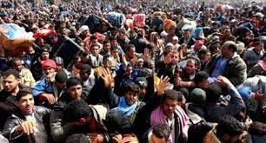
Profughi
Il lessico della geografia
Migranti costretti ad abbandonare il proprio paese in seguito a guerre, persecuzioni, catastrofi naturali.

Slide 11
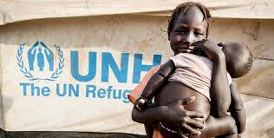
Rifugiati
Il lessico della geografia
Persone costrette a migrare – in genere a causa delle vicende politiche del proprio paese – che hanno ottenuto asilo politico in un paese straniero.

Slide 12
Oggi tutti i continenti sono al tempo stesso aree d’emigrazione e di immigrazione.
VERO
FALSO
?

Slide 13
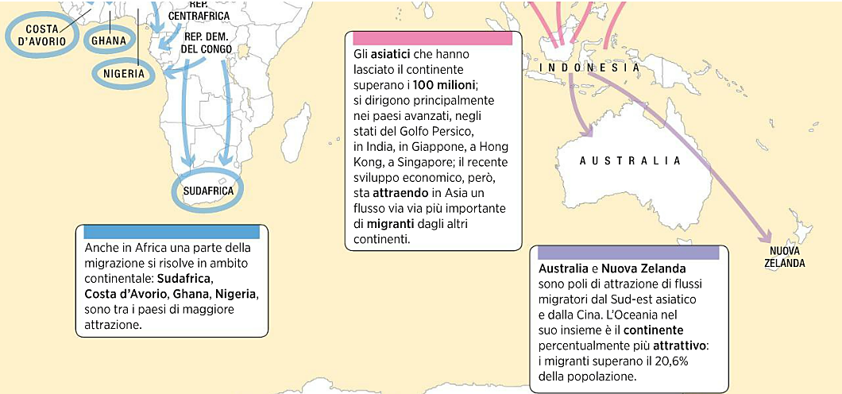

Slide 14
I flussi migratori internazionali
Quali continenti accolgono più migranti?
Notes:
L’aerogramma mostra la distribuzione dei migranti nei vari continenti; i dati evidenziano che Asia ed Europa ne accolgo quasi 2/3.

Slide 15
Il volto femminile della migrazione
110 milioni di donne migranti
Migrano da sole per una migliore opportunità di vita (diversamente dal passato)
Migrazione di lavoro
Migliorare la loro formazione
Sfuggire a violenze e conflitti
Per aiutare economicamente le loro famiglie
Spesso sono costrette a lasciare i figli in patria con i parenti

Slide 16
Quante donne migrano?
Se nel totale le donne sono il 48% dei migranti; il numero sale al 52% nei paesi avanzati.
Che lavoro fanno?
Sono domestiche, assistono bambini e anziani, lavorano nei servizi sociali…
Perché hanno maggiori difficoltà rispetto agli uomini?
Hanno pochi punti d riferimento affettivo-economico
Non conoscono la lingua straniera
Sono maggiormente esposte alle violenze/abusi/traffico di esseri umani

Slide 17
Quanti sono i migranti?
3,4%
popolazione mondiale
L’uomo è migrante per natura
Desiderio di conoscere
Necessità economiche
Spinto da gravi fattori di turbamento (guerre, carestie…)
Notes:
POTEVA ANDARE PEGGIO…
Rispetto al boom demografico dei paesi in via di sviluppo, oggi sta migrando «solo» il 3,4% della popolazione mondiale.
SITUAZIONI CRITICHE…
Risulta preoccupante la migrazione dal nord Africa colpito da cruenti conflitti e guerre civili: la spinta verso l’Europa è una vera e propria fuga

Slide 18
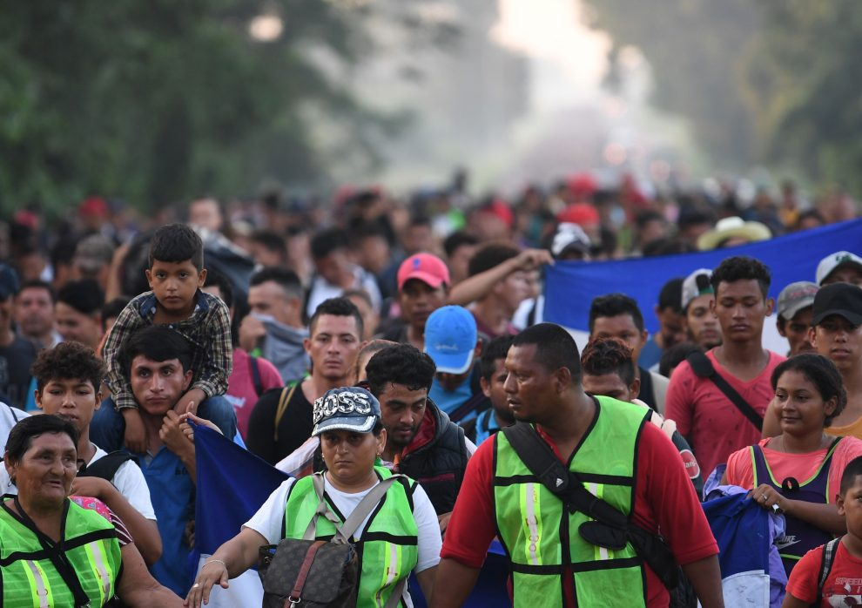
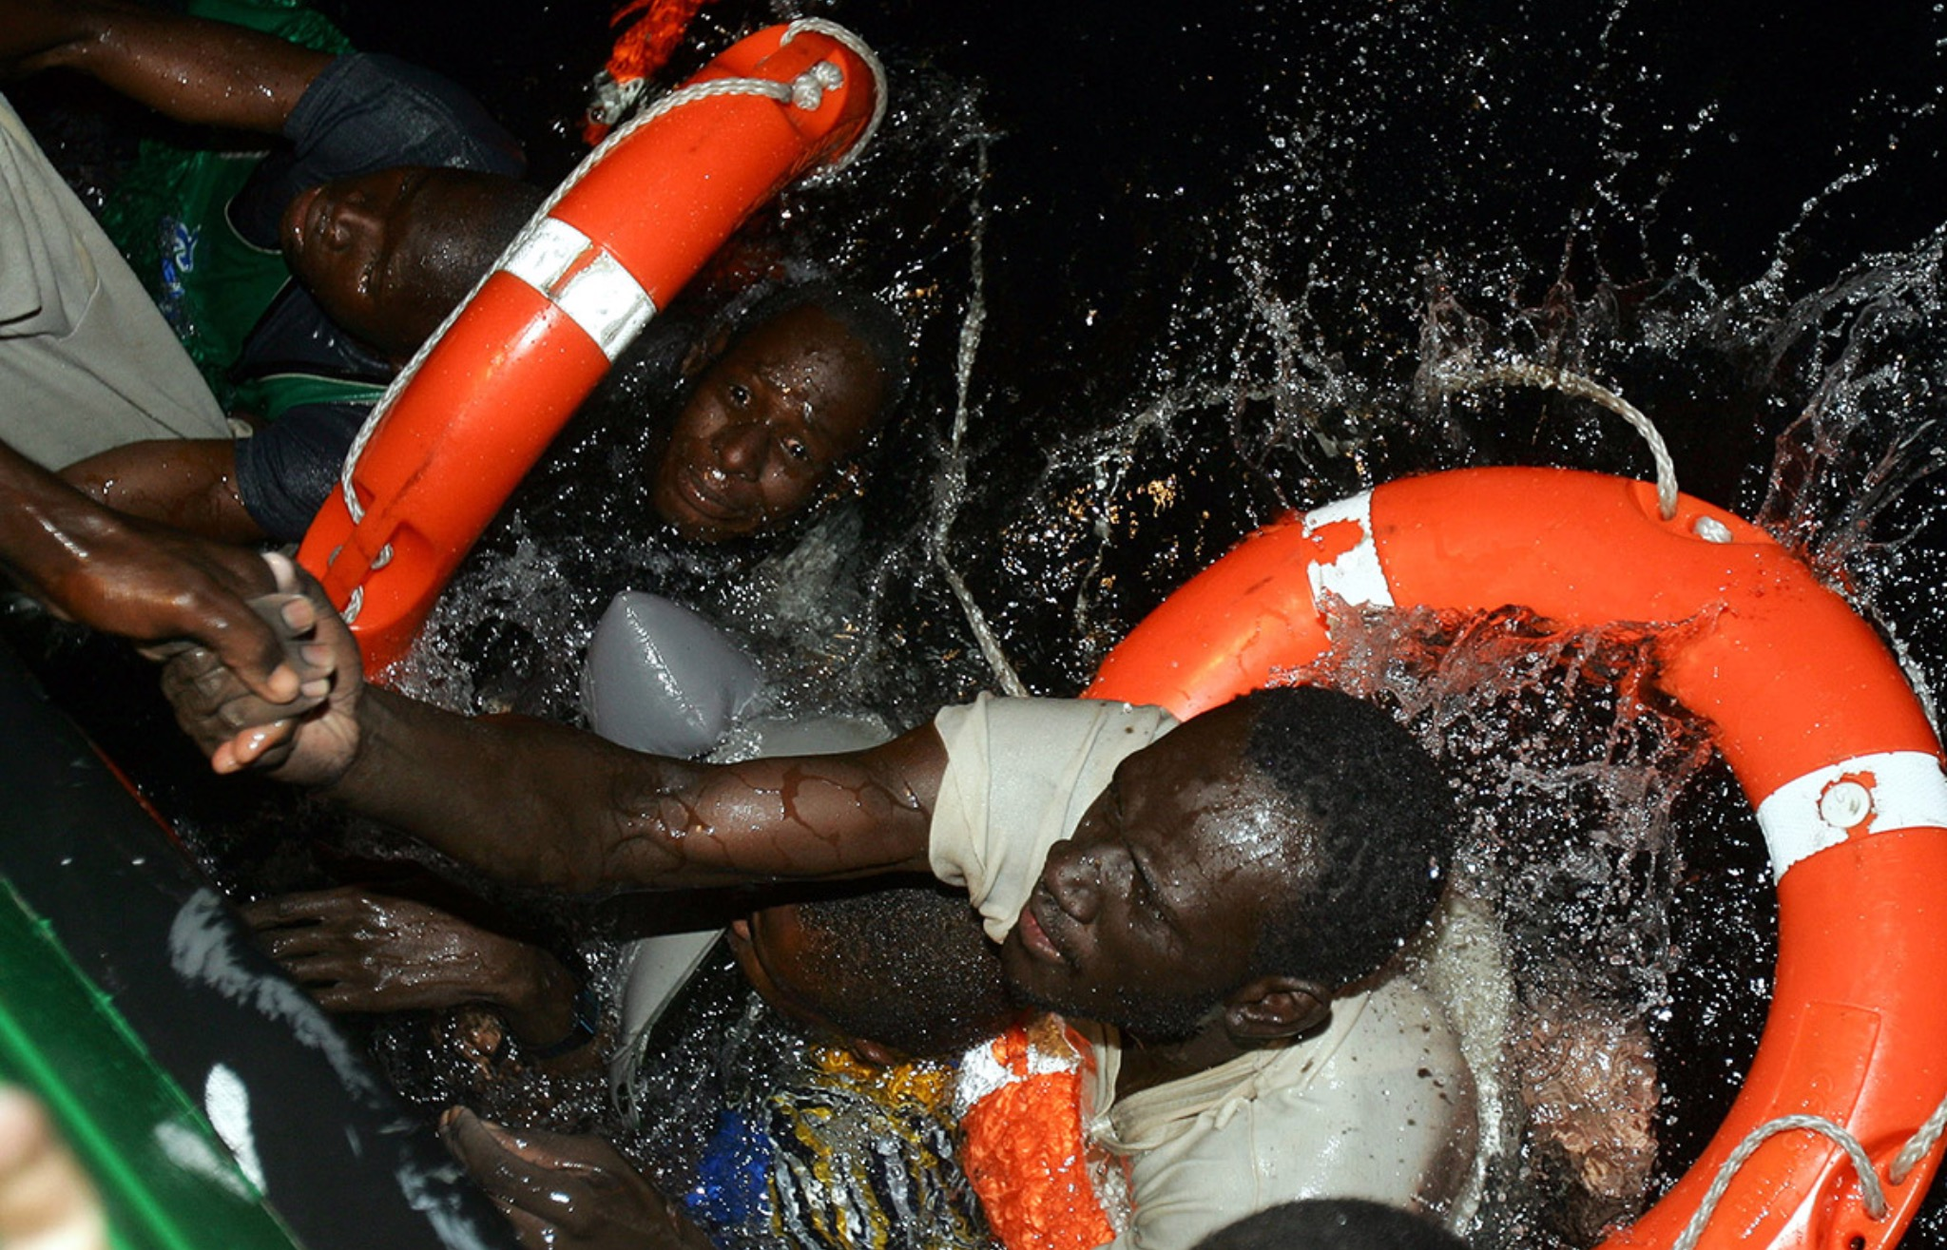
Quanti sono i migranti?
XVII secolo
XIX secolo
XX secolo
XXI secolo
Migrazioni transoceaniche
(Europa → America)
XX-XXI secolo
Migrazioni transcontinentali
(Africa → Europa)
FUGA
Migrazioni continentali
(USA Atlantico → USA Pacifico)
Migrazioni continentali
(Europa sud → Europa nord)
Notes:
POTEVA ANDARE PEGGIO…
Rispetto al boom demografico dei paesi in via di sviluppo, oggi sta migrando «solo» il 3,4% della popolazione mondiale.
SITUAZIONI CRITICHE…
Risulta preoccupante la migrazione dal nord Africa colpito da cruenti conflitti e guerre civili: la spinta verso l’Europa è una vera e propria fuga

Slide 19
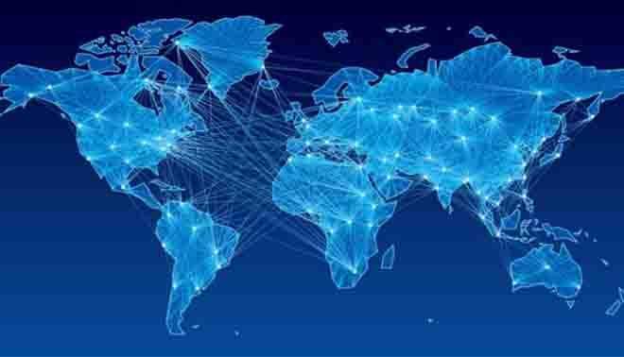
Globalizzazione
Il lessico della geografia
Progressiva intensificazione e interdipendenza delle relazioni e degli scambi internazionali (economici, finanziari e culturali)

Slide 20
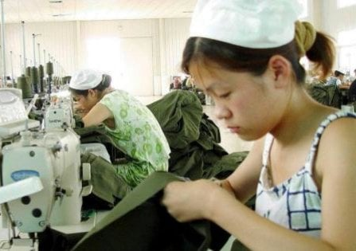
Delocalizzazione
Il lessico della geografia
Trasferimento all’estero di fasi produttive con l’obiettivo di guadagnare competitività (grazie ai minori costi della manodopera, alla penetrazione in mercati emergenti, all’ottimizzazione del sistema distributivo.

Slide 21
Migrazione, lavoro, sviluppo
Facilità degli spostamenti
globalizzazione
migrazione
Posti di lavoro nei paesi avanzati
Poco qualificanti
Troppo faticosi
Problemi di convivenza e integrazione
Paure infondate
Incrementare la disoccupazione
Determinare il calo delle retribuzioni (offrendo manodopera a basso costo)
IMMIGRATI
sono i più colpiti
CRISI ECONOMICA
Notes:
La manodopera straniera trova sbocco in settori e attività che non possono essere delocalizzai all’estero, ma per i quali non si trova forza lavoro locale perché ritenuti poco qualificanti o troppo faticosi (es. assistenza sanitaria, lavoro agricolo…)

Slide 22
Che cosa si intende per…
Rimesse?
Risparmi che i migranti periodicamente inviano alle famiglie rimaste nei paesi d’origine.
Sono una risorsa decisiva, che sta alla base stessa della migrazione.

Slide 23
Rimesse
Lavoro dei migranti
rimesse
Capacità lavorative e nuovi saperi
Versamento dei contributi e il pagamento delle tasse
Aumentano il reddito familiare nei paesi d’origine
Contribuiscono allo studio dei figli
Contribuiscono al prodotto interno lordo (PIL) paese d’origine
+ valuta straniera (per pagare beni e servizi internazionali)
di ritorno in patria
Danno un contributo molto importante al sistema di protezione sociale e pensionistico
Avvio di piccole attività nei paesi d’origine
Notes:
RIMESSE: risparmi che i migranti inviano alle famiglie nei paesi d’origine.
http://www.ilpost.it/2017/07/04/migranti-pensioni/

Slide 24
Rimesse dei migranti contributo in % al PIL
Primi 10 stati al mondo nel 2015
Nei paesi indicati nel grafico le rimesse dei migranti sono una delle voci più importanti delle entrate statali.
Da esse dipende in buona parte la possibilità dei governi di effettuare investimenti per lo sviluppo (per esempio, nelle infrastrutture o nei servizi sociali).

Slide 25
Umanità in movimento LE MIGRAZIONI
Bibliografia
Amerini, Zanette, Tincati, Metropolis, vol.1, Pearson, Milano-Torino, 2017 pp.294-296
Corso di Geografia 1
FINE

